Slide 1
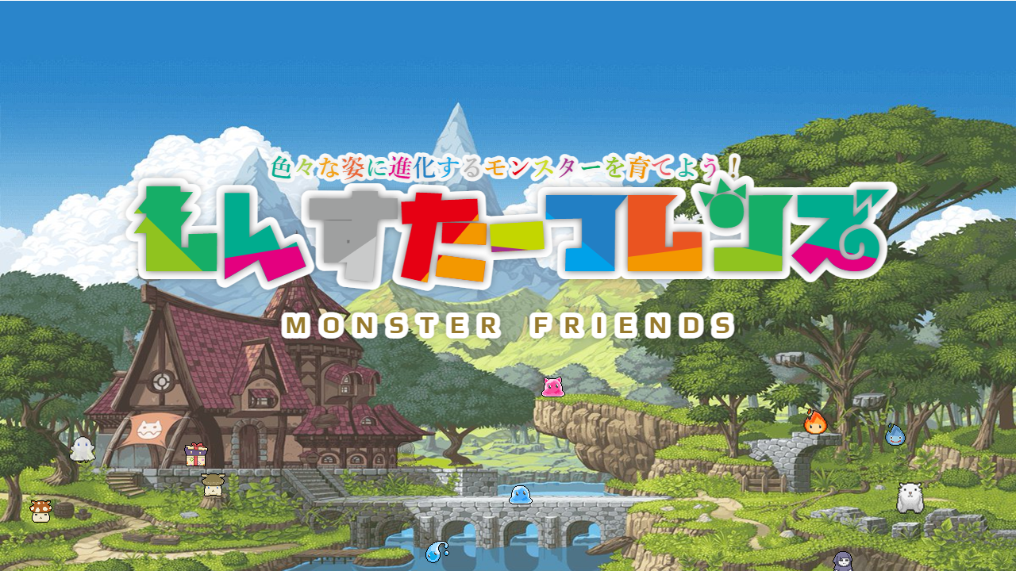

Slide 2
～アプリ概要～
自分のモンスターを自分好みに育成して楽しむ
～機能概要～
育成機能
戦闘機能
ランキング機能

Slide 3
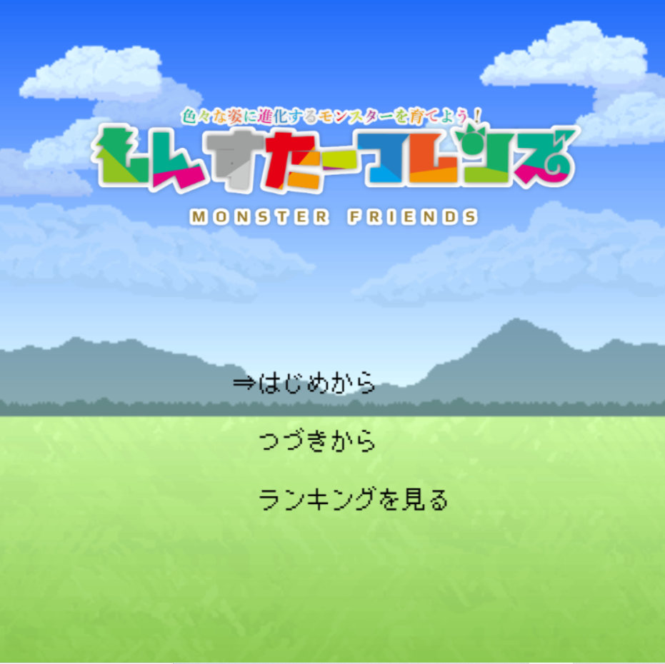
①はじめから データをはじめから行える
②つづきから データをつづきから行える
③ランキングを見る ランキングを見れる
①
②
③

Slide 4
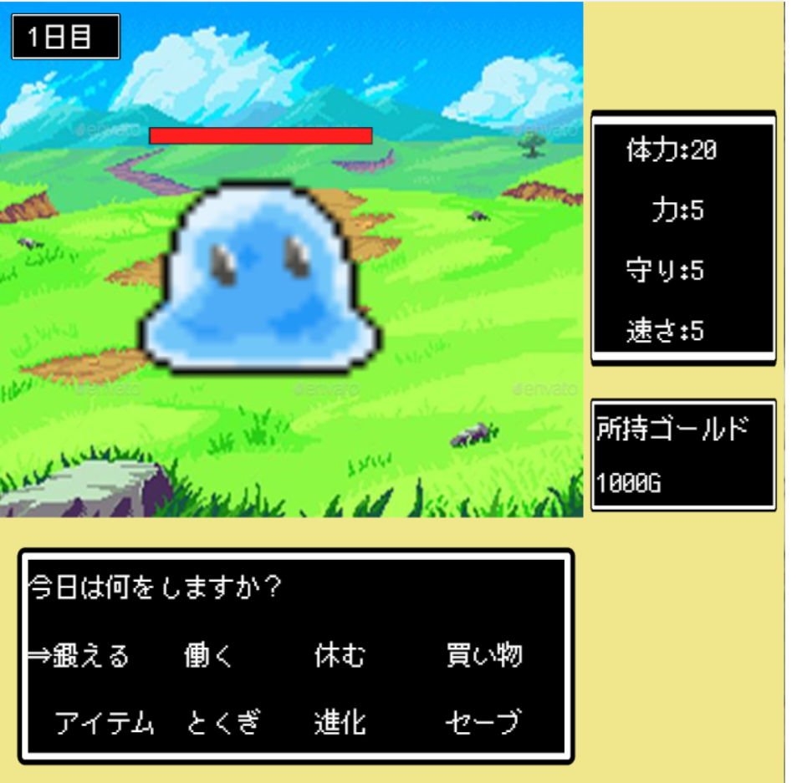
①鍛える ステータスを上げれる
⑨
②働く お金を稼ぐことができる
③休む モンスターのスタミナを回復する
④買い物 技やアイテムを買える
⑤アイテム アイテムを使用できる
⑥とくぎ 特技を設定できる
⑦進化 ステータスに応じて進化できる
⑩
⑧セーブ セーブとゲーム終了ができる
⑨育てているモンスターのステータスを表示
①
②
③
④
⑩自分の所持しているゴールドを表示
⑤
⑥
⑦
⑧

Slide 5
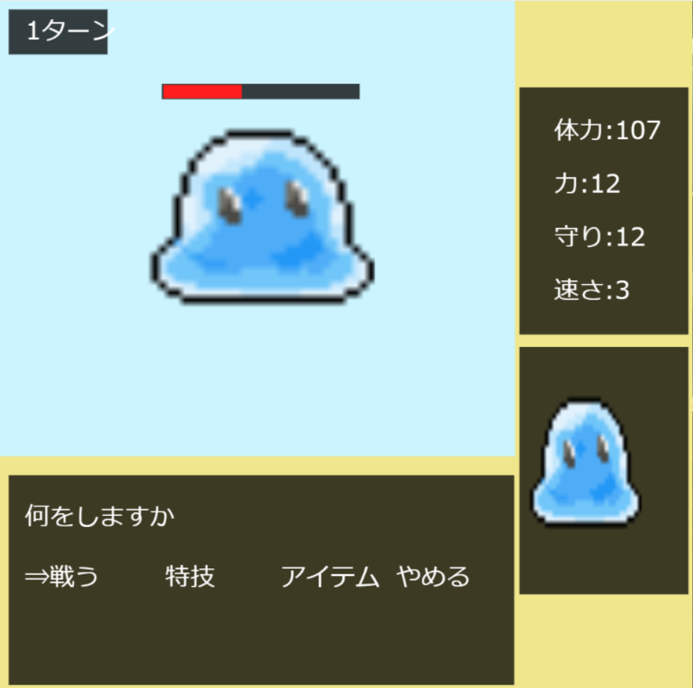
①戦う 攻撃を行える
②特技 自分の設定した特技を使用できる
③アイテム アイテムを使用できる
④やめる 行動するか逃げるかに戻れる
①
②
③
④

Slide 6
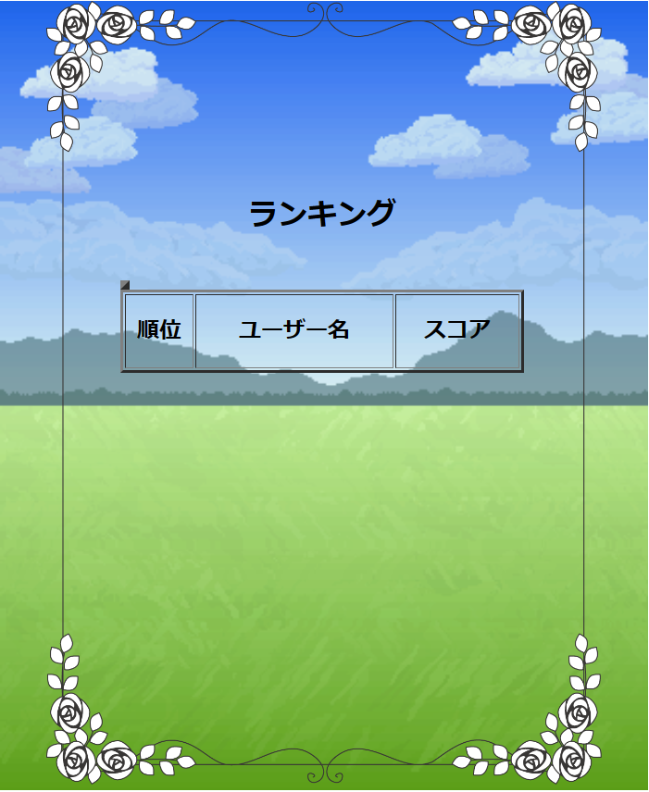
スコアに応じたランキングを表示する

Slide 7
＜用語の説明＞
「スクラム」
アジャイル開発の方法論の1つで、開発プロジェクトを1カ月以内の短期間（スプリント）ごとに区切り、その期間内に分析、設計、実装、テストの一連の活動を行い、一部分の機能を完成させるという作業を繰り返しながら、段階的に動作可能なシステムを作り上げる枠組み（フレームワーク）のこと

Slide 8
スクラムで実際に開発してみて感じたこと
デイリースクラムをすることによって作業の進捗状況を把握
することができ柔軟に作業をすることができた
課題
スケジュールが複雑になり管理が難しくなった

